Slide 1
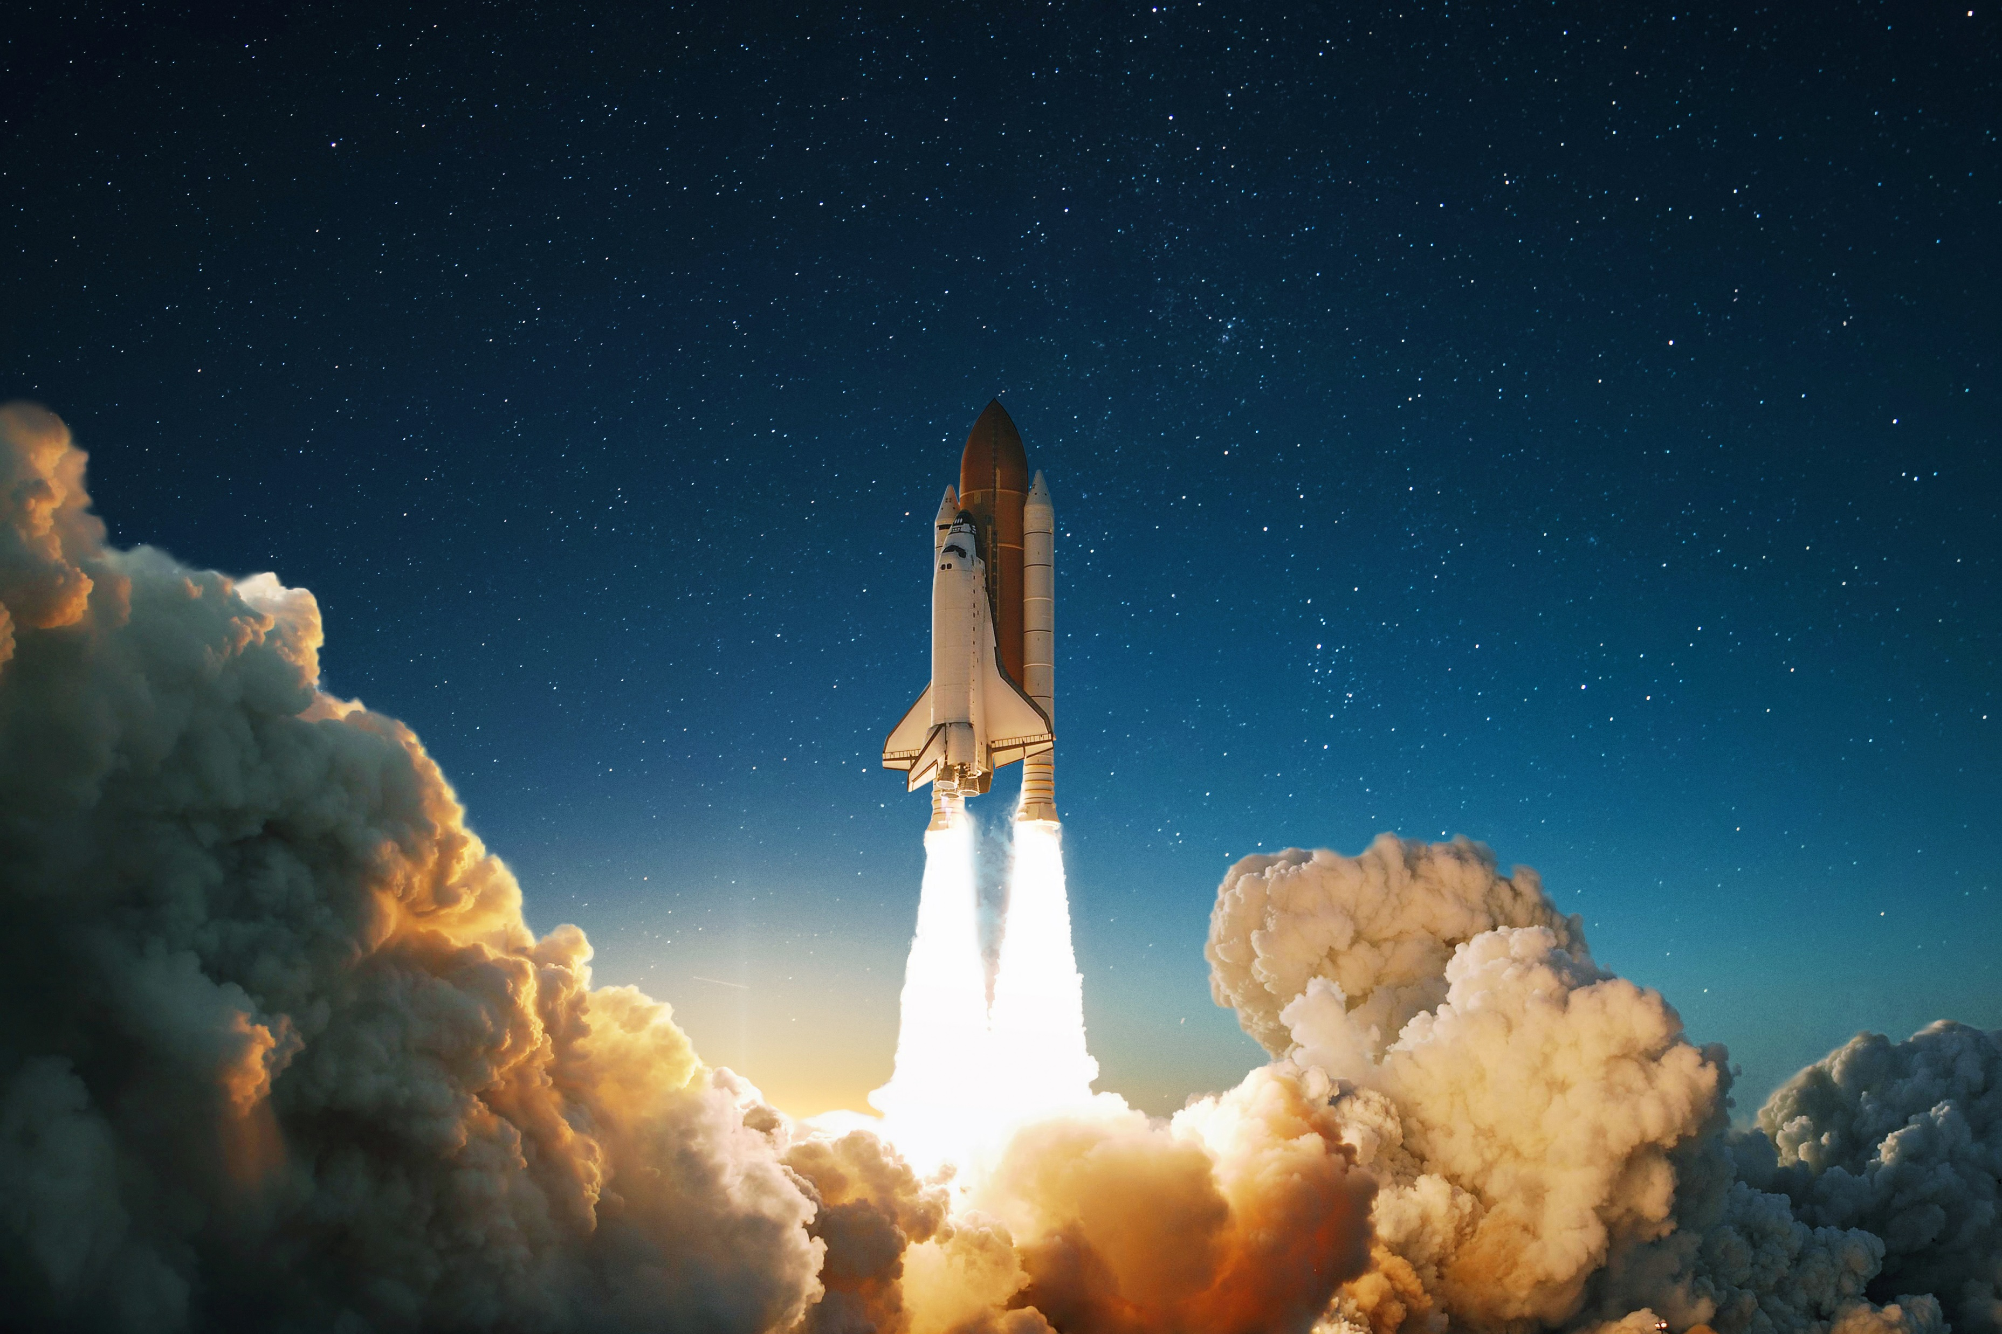
Opplegg 32 - Forbrenningsreaksjoner
Hva er en forbrenningsreaksjon?
En reaksjon mellom et stoff og oksygengass, og som frigir energi.
For at en rakett skal kunne skytes opp i verdensrommet, må den gjøre om en energiform til kinetisk energi (bevegelsesenergi). Dagens raketter bruker kjemisk energi lagret i et drivstoff og et oksiderende stoff i fast form, flytende form eller en blanding av disse formene. Disse stoffene blandes og antennes, slik at vi får en forbrenningsreaksjon. I disse reaksjonene frigis det store nok mengder energi til å gi raketten stor nok fart til å nå verdensrommet.
I organiske forbrenningsreaksjoner er det et organisk stoff som reagerer med oksygen. Dersom man har god tilgang til oksygen, vil man ha en fullstendig forbrenning. Da blir det frigitt mye energi, vann og karbondioksid. Om det ikke er nok oksygen, får man en ufullstendig forbrenning. Da frigis bare litt energi, vann og karbonmonoksid. Karbonmonoksid er en luktfri og usynlig gass som er giftig å puste inn.
Diskusjonsoppgaver
Hvilke energiformer har vi i en rakettoppskyting?
Hva har forbrenningsreaksjoner med klimaendringer å gjøre?
Skjer det forbrennings-reaksjoner i menneskekroppen?
Fullstendig forbrenning: Karbonholdig stoff + O₂ → H₂O + CO₂ + ENERGI
Ufullstendig forbrenning: Karbonholdig stoff + O₂ → H₂O + CO + energi

Slide 2
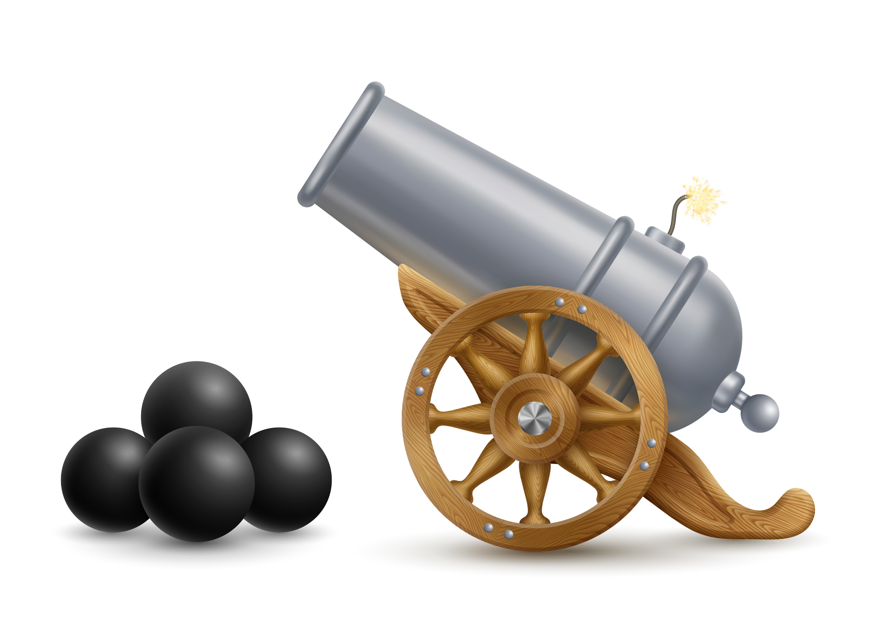
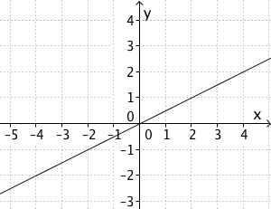
Lag en utskytningsmekanisme
Oppgave
Lag en utskytningsmekanisme som skyter en kule lengst mulig. Den må bruke en servo som kan stille inn vinkelen på utskytningen i den retningen dere programmerer. Mål hvor lang tid det tar før kula treffer bakken for forskjellige vinkler, og lag en matematisk modell for sammenhengen mellom vinkel og tid.
Fase 1: Gjennomfør informasjonsinnhenting for å få idéer, dersom dere ønsker det.
Fase 2: Idémyldre og planlegge
Det er viktig at dere er åpne for alle slags ideer og ikke er for kritiske, da kan nyttige forslag bli avfeid for tidlig.
Tenk selv først og tegn gjerne skisser.
Forklar ideen din for de andre på gruppa.
Hele gruppa diskuterer de ulike ideene, og lager en felles hypotese for bygging.
Fase 3: Gjennomfør planen deres for å lage utskytningsmekanismen, og lag programmet for å stille inn vinkelen.
Fase 4: Test om utskytningsmekanismen virker som planlagt.
Fase 5: Sammenlign resultatene med andre i klassen.
Fikk noen andre større avstand?
Hvorfor det?
Fase 6: Gå tilbake til de andre fasene for å gjøre de planlagte forbedringene.
Fase 7: Gjennomfør de siste målingene, disse skal dere bruke til å plotte en graf i Geogebra og lage en matematisk modell, se oppgaveboks under. Dokumentér prosjektet med et valgfritt produkt.
Oppgaver
Mål hvor lang tid kula bruker på å nå bakken med minst fem ulike vinkler.
Plott alle de målte verdiene i Geogebra.
Finn en matematisk modell ved å foreta en regresjon for de målte dataene.
Hvordan kan dere avgjøre hvilken modell som passer best?
Hva betyr det når x-verdien er negativ?
Modellering
Passer modellen bra med målingene deres?
Hva kan gyldighetsområdet til modellen kan være?
- hvorfor?

